Slide 2
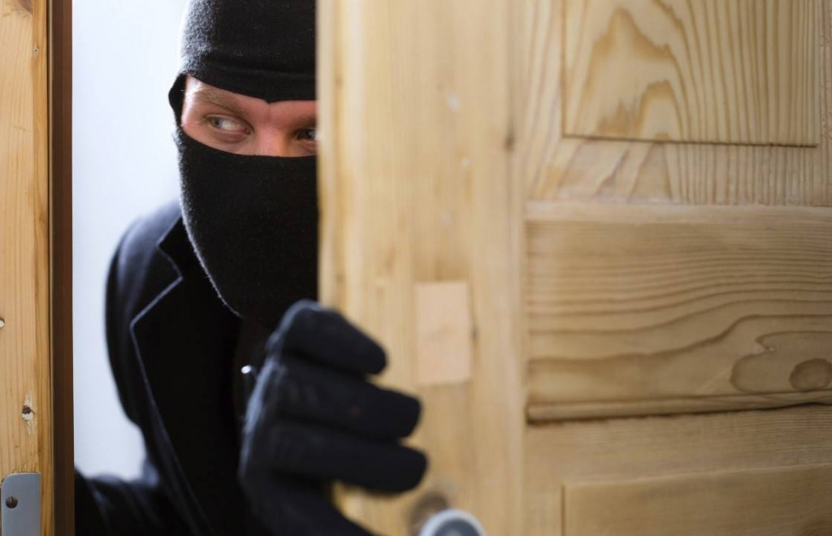
Lluvia de ideas sobre el tema
Robo a casa habitación
El robo hace que aumente la violencia en nuestra colonia.
Un robo a la casa habitación puede dejar en ruinas a una familia ya que puede que se hayan robado cosas de valor, dinero, cosas que sean necesarias en un hogar.
Un robo puede provocar problemas psicológicos y físicos.
Escenas de violencia como violaciones, muertes.
Falta de vigilancia.

Slide 3
¿Problema central?
Robo a casa habitación
Causas | Consecuencias
Desempleo | Daños a la persona físicamente
Ladrones que quieren dinero fácil y rápido. | Daños a la persona psicologimente
Drogadictos | Cárcel a la persona que robo
Falta de vigilancia | Bienes materiales
Baja autoestima | Antecedentes para la persona que robo

Slide 4

Daños a la persona físicamente
Daños a la persona psicologimente
Cárcel a la persona que robo
Efectos
Robo a casa habitación
Desempleo
Ladrones que quieren dinero fácil y rápido.
Drogadictos
Causas

Slide 5

Objetivo general del proyecto:
Promover en la comunidad que se tome en cuenta que haya mejor alumbrado publico y mejor vigilancia para evitar robos en casa habitación
Posible solución que aportaremos:
Hablar con el comité y hacer que se mejore el alumbrado
Contratar a alguien que vigile
Objetivos específicos del proyecto:
Concientizar a la sociedad sobre las consecuencias del robo
Hablar con la sociedad de que hay mas maneras de hacer ingresos en el dinero etc.

